Slide 1

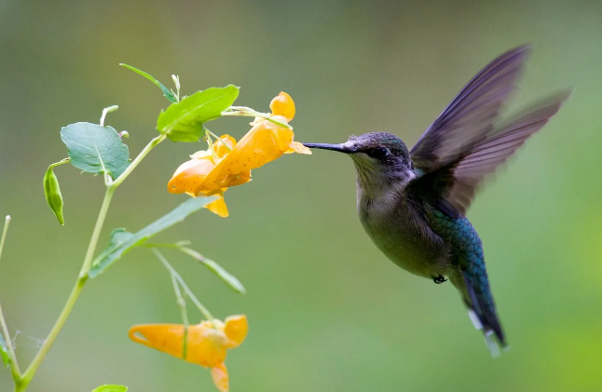
UNIVERSIDAD AUTÓNOMA DEL ESTADO DE MÉXICO
PLANTEL NEZAHUALCÓYOTL DE LA ESCUELA PREPARATORIA
Asignatura: DESARROLLO PERSONAL
Módulo IV
PLENITUD ADOLESCENTE
Semestre: PRIMERO
FEBRERO- JULIO 2023B
Dra. Laura Espinoza Avila

Slide 2
MODULO IV
PLENITUD
ADOLESCENTE

Slide 3
PROPÓSITO DE LA ASIGNATURA
Desarrolla su autoconocimiento, autonomía y autoestima.
Se interesa y esfuerza para trabajar de manera colaborativa.

Slide 4
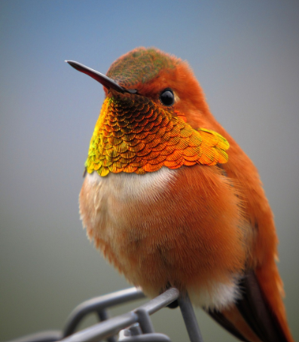
PROPÓSITO DEL MÓDULO
Emplea estrategias para FOMENTAR EL HÁBITO DE MEJORA CONTINUA EN EL PLANO PERSONAL, SOCIAL Y FAMILIAR; ESTO LE PERMITIRÁ UNA TOMA DE DECISIONES AUTOGESTIVA Y REFLEXIVA.

Slide 5
TEMAS
1.Postergación de la gratificación
2.Tolerancia a la frustración
3.Resiliencia y el valor de la trascendencia

Slide 6
1. POSTERGACIÓN DE LA GRATIFICACIÓN
Habilidad para aplazar o dejar de lado actividades que generan satisfacción inmediata con el fin de lograr, una meta que proporcione una mayor recompensa a un plazo más largo.

Slide 7
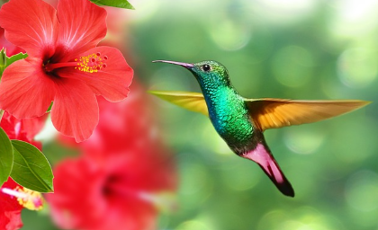
1.POSTERGACIÓN DE LA GRATIFICACIÓN
Postergar o no la gratificación nos puede cambiar la vida, ya sea para bien o para mal: una buena aplicación de esta habilidad nos permitiría priorizar lo necesario e indispensable sobre lo deseable, además de privilegiar la razón sobre el impulso.

Slide 8
Fuerza de voluntad
Capacidad de resistir la tentación a corto plazo para cumplir con las metas de largo plazo si existen buenos motivos para hacerlo

Slide 9
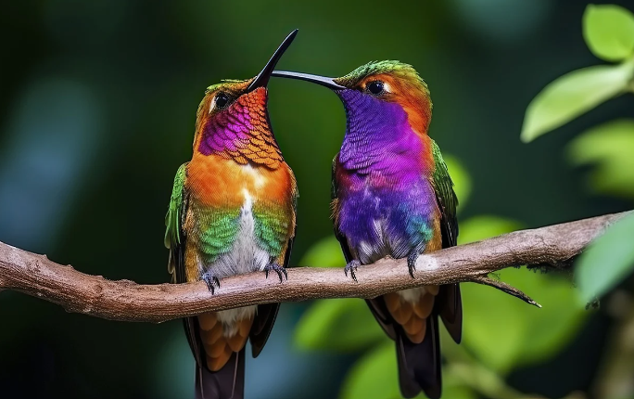
Cómo desarrollar la fuerza de voluntad
1.La motivación
2.Estar convencidos
3.Amor a nosotros mismos

Slide 10
Consejos que ayudan a postergar la gratificación
Olvidar el estímulo
Ya que siempre va a ser atractivo… ocúpate en otra actividad

Slide 11
Consejos que ayudan a postergar la gratificación
Enfocarse en la recompensa
Enviar la atención a otro estímulo

Slide 12
Consejos que ayudan a postergar la gratificación
Pensar en abstracto
Pensar en él como algo diferente

Slide 13
TOLERANCIA A LA FRUSTRACIÓN
Explica con tus propias palabras que entiendes por este concepto.

Slide 14
TOLERANCIA
Del latín TOLERARE
Que significa sostener o soportar

Slide 15
Tolerancia
Es la aceptación de la diversidad de opinión, social, étnica, cultural y religiosa.
Es la capacidad de saber escuchar y aceptar a los demás, valorando las distintas formas de entender y posicionarse en la vida, siempre que no atenten contra los derechos fundamentales de la persona.

Slide 16
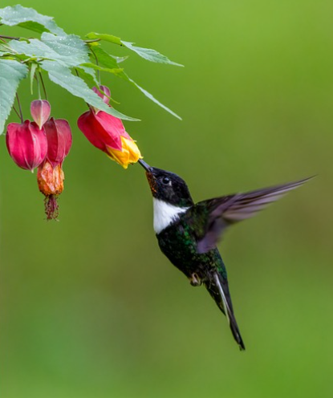
FRUSTRACION
Del latín frustratio
Dejar sin efecto o malograr un intento

Slide 17
FRUSTRACIÓN
Sentimiento desagradable que se produce cuando la expectativa de una persona no se ve satisfecha.

Slide 18
FRUSTRACIÓN
En psicología es un:
Síndrome que presenta síntomas diversos, están vinculados a la desintegración emocional, que se vive en diferentes niveles y con múltiples causas y consecuencias

Slide 19
TOLERANCIA A LA FRUSTRACIÓN
Debemos buscar un equilibrio entre los intereses de obtener placer y diversión, y la realidad y sus reveses.

Slide 20
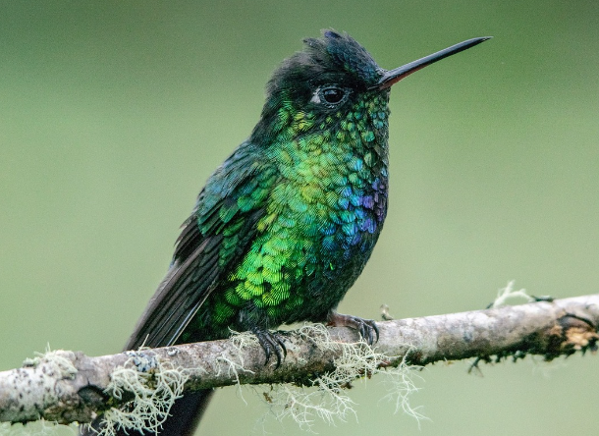
La tolerancia a la frustración es una capacidad que puede aprenderse

Slide 21
RESILIENCIA
La palabra tiene su origen en la ingeniería
Señala la característica de algunos materiales para soportar un impacto y recobrar la forma original después de ser sometido a grandes presiones

Slide 22
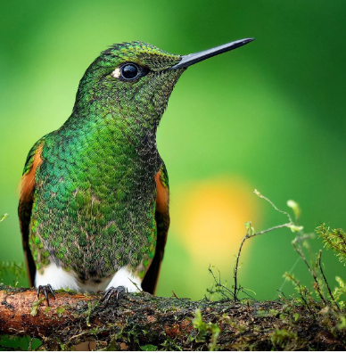
Raíz etimológica de
Resiliencia
Resilio
Volver atrás
Volver de un salto
Rebotar

Slide 23
Significado de resiliencia desde las ciencias sociales y humanas
Capacidad que tienen las personas para enfrentar y superar experiencias traumáticas, estresantes y de riesgo, así como recuperar su nivel o ritmo de vida

Slide 24
ELEMENTOS PRINCIPALES DE LA
RESILIENCIA
Vulnerabilidad
Riesgo
Protección
Adaptación

Slide 25
Fuentes de la
Resiliencia
Yo tengo
Yo soy
Yo puedo
Yo estoy

Slide 26
Transcendencia
Se refiere a ir más allá de algún límite

Slide 27
Transcendencia
…Los límites pueden ser físicos o simbólicos

Slide 28
Transcendencia
…Un valor importante en la vida, donde el hombre se supera a sí mismo

Slide 29
APRENDAMOS A VIVIR
La aventura de la vida es, aprender
El propósito de la vida, es crear
La naturaleza de la vida, es cambiar
El reto de la vida, es vencer
La esencia de la vida, es cuidar
La oportunidad de la vida, es servir
El secreto de la vida, es atreverse
El gusto de la vida, es ofrecer la amistad
La belleza de la vida, es dar
El gozo de la vida, es amar

Slide 30
El tiempo para vivir plenamente es
…HOY

Slide 31
Referencia
Montes, et al. (2022). Desarrollo personal. Libro de texto basado en competencias. Universidad Autónoma del Estado de México.

Slide 32
Imágenes
1.-https://pixabay.com/es/photos/colibr%C3%AD-p%C3%A1jaro-vuelo-ave-voladora-8253941/
2.-https://pixabay.com/es/photos/colibr%C3%AD-p%C3%A1jaro-animal-colibr%C3%AD-rufo-5111260/
3.-https://pixabay.com/es/photos/colibr%C3%AD-p%C3%A1jaro-hibisco-naturaleza-5171798/
4.-https://pixabay.com/es/photos/colibr%C3%AD-p%C3%A1jaro-naturaleza-8279984/
5.-https://pixabay.com/es/photos/inca-de-cuello-p%C3%A1jaro-colibr%C3%AD-6465559/
6.-https://pixabay.com/es/photos/colibr%C3%AD-pajaro-verde-p%C3%A1jaro-7751243/

